Slide 1
GIÁO ÁN
PHÁT TRIỂN NHẬN THỨC
Đề tài: Dạy trẻ xếp xen kẽ theo quy tắc a-b
Lứa tuổi: 3- 4 tuổi

Slide 2
Vận động bài hát:
“ I like to move it”

Slide 3
Dạy xếp xen kẽ
theo quy tắc a - b

Slide 4
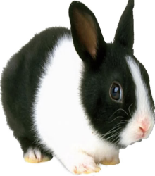

Slide 6
Trẻ thực hiện

Slide 7
TC1: Đội nào nhanh nhất

Slide 8
TC2: Bé khéo tay

Slide 9
Xin trân trọng cảm ơn!

